Slide 1
汇编语言程序设计
（一）
Ces@SHU

Slide 2
第一部分 主要内容
汇编语言基本概念、源程序例子
数据的表示和补码运算、数制转换*
Intel 80x86计算机组织*
80x86的寄存器组
存储器与存储单元的地址
微机的外部设备与端口地址
汇编程序的功能和实验过程

Slide 3
汇编语言基本概念
一、与计算机相关的语言
机器语言：又称为机器指令，是CPU能直接识别并执行的指令，它的表现形式是二进制编码。用机器语言编写的程序执行速度快，效率高。缺点：表达的意义不直观，编写、阅读、调试较困难，难以维护。
汇编语言：是机器语言的符号化，是汇编指令集、伪指令集和相关规则的统称。与机器语言有类似的优、缺点，但比机器语言更易于被人们所理解。
高级语言：面向人的语言，有多种类型。便于阅读，易学易用，不涉及硬件，具有通用性。缺点：目标代码冗长，占用内存多，从而执行时间长，效率不高，不能对某些硬件进行操作。

Slide 4
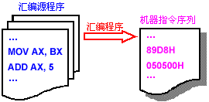
汇编语言基本概念
二、汇编语言的特点
面向机器的低级语言，通常是为特定的计算机或计算机系列专门设计的。
保持了机器语言的优点，具有直接和简捷的特点。
可有效地访问、控制计算机的各种硬件设备，如磁盘、存储器、CPU、I/O 端口等。
目标代码简短，占用内存少，执行速度快，是高效的程序设计语言。
经常与高级语言配合使用，应用十分广泛。
相关概念：
机器指令
汇编语言源程序
汇编程序

Slide 5
下面是两个小例子，例1是用高级语言VC++编写的，例2是用汇编语言编写的。它们完成相同的功能，即把a、b的内容相加赋给c，并在屏幕上显示出来。
例1
#include "stdafx.h"
#include "stdio.h"
int main(int argc, char* argv[])
{ int a,b,c;
a=1;
b=2;
c=a+b;
printf(“c=%d\n",c);
return 0;
}
编译后的目标文件达到3.59KB

Slide 6
例2
mov a,1
mov b,2
mov al,a
add al,b
mov c,al
lea dx,string
mov ah,09
int 21h
add c,30h
mov dl,c
mov ah,2
int 21h
mov dl,0ah
int 21h
mov dl,0dh
int 21h
ret
main endp
code ends
end start
data segment
a db ?
b db ?
c db ?
string db 'c=$'
data ends
code segment
main proc far
assume cs:code, ds:data, es:data
start:
push ds
sub ax,ax
push ax
mov ax,data
mov ds,ax
mov es,ax
汇编后的目标文件只有209字节

Slide 7
汇编语言基本概念
三、汇编语言的应用
70%以上的系统软件是用汇编语言编写的。
某些快速处理、位处理、访问硬件设备等高效程序是用汇编语言编写的。
某些高级绘图程序、视频游戏程序也是用汇编语言编写的。
不宜使用的领域
大型软件的整体开发；
没有特殊要求的一般应用系统的开发等。

Slide 8
汇编语言基本概念
适用的领域
要求执行效率高、反应快的领域，如：操作系统内核，工业控制，实时系统等；
系统性能的瓶颈，或被频繁使用的子程序或程序段；
与硬件资源密切相关的软件开发，如：设备驱动程序等；
受存储容量限制的应用领域，如：家用电器的计算机控制功能等；
没有适当的高级语言开发环境。

Slide 9
数的表示和数制的转换
一、计算机中数据的表示和类型
数值数据的表示
十进制Decimal
二进制Binary
八进制Octal
十六进制Hexadecimal
BCD编码 *
非数值数据的表示
ASCII代码 *
GB2312-80
（汉字编码，国标码） *
进制 | 字符 | 例子 | 备注
二进制 | B/Y | 1010B、1011B | 字符Y、O和T是宏汇编MASM系统所增加的进制表示符。
八进制 | Q/O | 1234Q、765Q
十进制 | D/T | 1234D、987D
十六进制 | H | 1234H、1AE3H
各数制所用数字符号
Decimal ：(0, 1, 2, 3, 4, 5, 6, 7, 8, 9)
Binary：(0, 1)
Octal：(0, 1, 2, 3, 4, 5, 6, 7)
Hexadecimal：(0, 1, 2, 3, 4, 5, 6, 7, 8, 9, A, B, C, D, E, F)

Slide 10
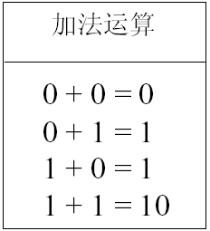
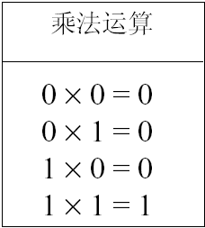
数的表示和数制的转换
二、r进制数的一般表示法及运算规则
按位记数法： N = (a_{n-1}a_{n-2}… a₁a₀.a₋₁a₋₂… a_{-m})r
多项式记数法：N = a_{n-1}×r ^{n-1}+… +a₀×r ⁰ +a₋₁ ×r ⁻¹+… +a_{-m}×r ^{–m}
其中：
. —— 基点（小数点） n —— 整数位数
r —— 基 m —— 小数位数
a_{i} —— 整数部分第i位，0 ≤ i ≤ n-1
a_{-j} —— 小数部分第j位，1 ≤ j ≤ m
各数制基本运算规则：（类似于十进制数的运算规则）
Binary：逢二进一、借一当二
Octal：逢八进一、借一当八
Hexadecimal：逢十六进一、借一当十六
二进制
00110011
× 00000110
001100110
+0011001100
0100110010
十六进制
8 5 2 1
+ 1 2 9 9
9 7 B A
八进制
6043
－1234
4607

Slide 11
数的表示和数制的转换
三、数制的转换-1
从任意r进制数到十进制数的转换方法：逐步代入法
N = a_{n-1}·r^{n-1}+…+a₁·r¹+a₀·r⁰+b₁·r⁻¹+b₂·r⁻²+…+b_{m}·r^{-m}
二进制到十进制的转换(r = 2)
N = (11011.101)B
N = 1×2⁴+1×2³+1×2¹+1×2⁰ +1×2⁻¹+1×2⁻³= (27.625)D
八进制到十进制的转换(r = 8)
N = (127)Q
N = 1×8² + 2×8¹ + 7×8⁰ = (87)D
十六进制到十进制的转换(r = 16)
N = (13B)H
N = 1×16² + 3×16¹ + 11×16⁰ = (315)D

Slide 12


数的表示和数制的转换
又称为乘除法
三、数制的转换-2
从十进制数到任意r进制数的转换方法：
整数部分用除r数取余法，小数部分用乘r数取整法
十进制转换成八进制
(315)D = (473)Q
(0.315)D = (0.2412)Q
十进制转换成十六进制
(315)D = (13B)H
(0.315)D = (0.50A)H
十进制转换成二进制 还可以使用降幂法 (减法)
十进制数 256 128 64 32 16 8 4 2 1
对应二进制幂 2⁸ 2⁷ 2⁶ 2⁵ 2⁴ 2³ 2² 2¹ 2⁰
N = (315)D = 256 + 32 + 16 +８＋２＋１
= 100111011 B
0.315 0.52 0.16 0.28
× 8 × 8 × 8 × 8
2.520 4.16 1.28 2.24

Slide 13
数的表示和数制的转换
三、数制的转换-3
十六进制数与二、八进制数之间的转换方法：按位分组法
(15E)H = 0001 0101 1110 B = 000 101 011 110B =(536)Q
整数从基点向高位分组，不够补0
小数从基点向低位分组，不够补0
将二进制数3位一组，可直接写出八进制数
将二进制数4位一组，可直接写出十六进制数
100111011 B = 100 111 011 B = (473)Q
100111011 B = 1 0011 1011 B = (13B)H

Slide 14



四、计算机中数据组织形式
返回
数的表示和数制的转换
位（Bit）：1个二进制位。
计算机是在特定位数下工作的，如8位、16位、32位等。
字节（Byte）：8位。
位编号从右到左为0～7，第0位为最低位，第7位为最高位。
字（Word）：16位。
位编号从右到左为0～15，第0位为最低位，第15位为最高位。位0～7为低字节，位8～15为高字节。
双字（Double Word）：32位。
位编号从右到左为0～31，第0位为最低位，第31位为最高位。位0～15为低字，位16～31为高字。

Slide 15
BCD 码
人们习惯用十进制来表示数据，但计算机是用二进制来表示数据的，这就需要进行数值进制之间的转换。为了实现表现形式上的快速转换，于是采用4位二进制编码表示1位十进制数，简称为BCD码(Binary Coded Decimal)。
压缩的BCD码
以4个二进制位表示1个十进制位，用0000B～1001B表示0～9。
例如，十进制数6429的压缩BCD码表示为
0110 0100 0010 1001 B（即6429H）
非压缩的BCD码
以8个二进制位表示1个十进制位，低4位与压缩BCD码相同，高4位无 意义。
例如，十进制数6429的非压缩BCD码表示为
xxxx0110 xxxx0100 xxxx0010 xxxx1001 B
有时，要求非压缩BCD码的高4位为0，这时，6429的非压缩BCD码为06040209H。
数字字符‘0’～‘9’的ASCII码也可以看作是0～9的非压缩BCD码。
返回

Slide 16
ASCII码表示的字符
高位 低位 | 000 | 001 | 010 | 011 | 100 | 101 | 110 | 111
0000 | NUL | DEL | SP | 0 | @ | P | ` | p
0001 | SOH | DC1 | ! | 1 | A | Q | a | q
0010 | STX | DC2 | “ | 2 | B | R | b | r
0011 | ETX | DC3 | # | 3 | C | S | c | s
0100 | EOT | DC4 | $ | 4 | D | T | d | t
0101 | ENQ | NAK | % | 5 | E | U | e | u
0110 | ACK | SYN | & | 6 | F | V | f | v
0111 | BEL | ETB | ‘ | 7 | G | W | g | w
1000 | BS | CAN | ( | 8 | H | X | h | x
1001 | HT | EM | ) | 9 | I | Y | i | y
1010 | LF | SUB | * | : | J | Z | j | z
1011 | VT | ESC | + | ; | K | [ | k | {
1100 | FF | FS |  | < | L | \ | l | |
1101 | CR | GS | - | = | M | ] | m | }
1110 | SO | RS | . | > | N | ^ | n | ~
1111 | SI | US | / | ? | O | _ | o | Del
ASCII码字符集采用一个字节表示一个字符。
常用字符的ASCII码。
数字'0'～'9'：30H～39H
字母'A'～'Z'：41H～5AH
字母'a'～'z'：61H～7AH
空格：20H
回车CR：0DH
换行LF：0AH
空字符：0
注意回车与换行的差别：
CR用来控制光标回到当前行的最左端；LF用来移动光标到下一行，而所在列不变。
返回

Slide 17
汉字信息交换码（国标码）
返回
汉字信息交换码是用于汉字信息处理系统之间或汉字信息处理系统与通信系统之间进行信息交换的汉字代码，简称交换码，也叫国标码。我国1980年颁布了国家标准——信息交换用汉字编码字符集（基本集），代号为“GB2312～80”，即国标码。
国标码规定了进行一般汉字信息处理时所用的7445个字符编码。
汉字代码中又有一级常用字3755个，二级次常用字3008个。
两个字节存储一个国标码
为了中英文兼容，国标码中每个字节的编码范围与ASCII码表中的94个字符编码相一致，是2121H~7E7EH（共可表示94×94个字符）
国标码与区位码
国标码在区位码表中的安排是：1~15区是非汉字图形符区；16~54区是一级常用汉字区；56~87区是二级次常用汉字区；88~94区是保留区。
汉字输入码
如全拼输入法、双拼输入法、自然码输入法、五笔形输入法等。
汉字内码
当一个汉字输入计算机后就转换为内码，然后才能在机器内传输、处理。一个汉字的内码也用2个字节存储，并把每个字节的最高二进制位置“1”作为汉字内码的标识，以免与单字节的ASCII码产生歧义。国标码的两个字节每个字节最高位置“1”，即转换为内码。
如“中”字的区位码是5448，即54区48位。区位码与每个汉字之间具有一一对应的关系。

Slide 18
补码运算和逻辑运算
一、无符号数与有符号数
1. 无符号数
N位二进制数可以表示的无符号数范围为 0 ～ 2^{N} -1。
8位二进制数00H～0FFH表示 0 ～ 255
16位二进制数0000H～0FFFFH表示 0 ～ 65535
2. 带符号数的补码表示
补码的表示规则：
以最高位作为符号位（0表示正数，1表示负数）。
正数的补码是其本身。
负数的补码是对其正数“各位求反、末位加1”后形成的。
N位二进制补码数可以表示的带符号数范围为-2^{N-1} ～ 2^{N-1} -1。
8位二进制数可以表示 -128 ～ 127
16位二进制数可以表示 -32768 ～ 32767

Slide 19
补码运算和逻辑运算
二、补码运算及其特性
求补运算：“各位求反、末位加1”
求补就是求相反数。
求补
[x]_{补} [- x]_{补}
[x + y]_{补} = [x]_{补} + [y]_{补}
[x - y]_{补} = [x]_{补} + [- y]_{补}
57 00111001
(－38) + 11011010
19 00010011
↓1
38 00100110
(－57) + 11000111
－19 11101101
↓1
“字节→字”的扩展→
“字→双字”的扩展↓
 | 01011010 |  | 10101100
00000000 | 01011010 | 11111111 | 10101100
 | 0101101111001010 |  | 1010111101011011
0000000000000000 | 0101101111001010 | 1111111111111111 | 1010111101011011

Slide 20
补码运算和逻辑运算
三、基本逻辑操作
AND操作 A∧B 可以使某些位清0。
OR 操作 A∨B 可以使某些位置1。
NOT操作 Ā 使每一位的值取反。
XOR操作 A∀B 可以使某些位取反。
已知： A = 0FA5H，B = 5555H
求：
A∧B = 0505H
A∨B = 5FF5H
Ā = F05AH
A∀B = 5AF0H
运算过程：
A = 0FA5H= 0000 1111 1010 0101 B
B = 5555H = 0101 0101 0101 0101 B
A∧B = 0000 0101 0000 0101 B
A∨B = 0101 1111 1111 0101 B
Ā = 1111 0000 0101 1010 B
A∀B = 0101 1010 1111 0000 B
移位操作
左移：最低位移入0。在不溢出的情况下，左移1位相当于乘以2。
逻辑右移：最高位移入0。逻辑右移1位 约等于无符号数除以2。
算术右移：最高位不变。算术右移1位约 等于带符号数除以2。
循环左移：各位向左移位，从高端移出的位要移到最低位。
循环右移：各位向右移位，从低端移出的位要移到最高位。
已知： X = 10010011 B
左移1位结果: 00100110
逻辑右移1位: 01001001
算术右移1位: 11001001
循环左移1位: 00100111
循环右移1位: 11001001

Slide 21
本章小结
汇编语言是机器语言的符号表示，与机器语言无本质区别。
现代计算机系统使用2进制表示数据。为了描述方便，书写时常采用16进制形式。
以补码表示的带符号数在基于不同位数时，其二进制形式可能完全不同。
二进制只是一种表示，一个二进制数的具体含义由使用者解释。
AND、OR、NOT和XOR等二进制逻辑操作，可用于有选择地对某些位进行处理。

Slide 22
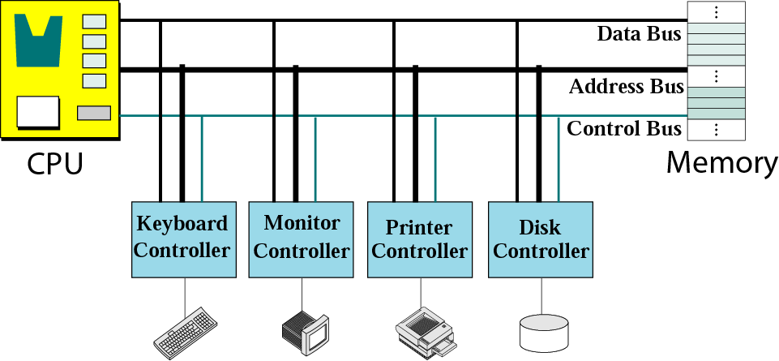
80x86 计算机的基本结构
一、80x86计算机的组成：
CPU
内存
I/O子系统
系统总线
通常将Intel公司生产的8086/8088、80286、80386、80486、Pentium、Pentium Pro、Pentium II、Pentium III、Pentium 4 及其兼容的CPU，统称为80x86 CPU或x86 CPU，将基于这些CPU的计算机，称为80x86计算机或x86计算机。

Slide 23
计算机系统的组成： 通常包括硬件和软件两大部分
硬件 是指构成计算机的物理装置，看得见、摸得着，是一些实实在在的有形实体。
微机硬件包括：主板、电源、插件板、硬盘、机箱......等。
软件是指在计算机上运行的程序、数据及其使用和维护文档的总和。根据所起的作用不同，计算机软件可分为系统软件和应用软件两大类。
系统软件有操作系统、程序语言处理系统、数据库系统、诊断和控制系统、系统实用程序等。
应用软件是计算机系统支持下的所有面对实际问题和具体用户群的应用程序的总和。如CAD、CAM、CAI、OA、IMS等。

Slide 24
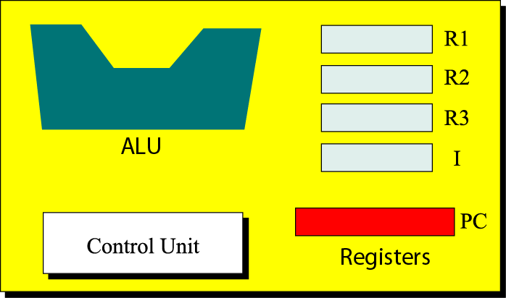
80x86 计算机的基本结构
二、中央处理器 CPU 的组成
CPU 的组成：
算术逻辑部件，用来进行算术和逻辑运算(简称ALU)
控制逻辑部件，负责所有控制工作，包括取指令、译码、传送控制等
工作寄存器组，用来存放计算过程中所需要的或得到的各种信息
CPU 的作用：
执行存放在存储器中的指令序列
完成算术逻辑操作
负责CPU与存储器和I/O设备间的数据传送
控制指令的执行

Slide 25
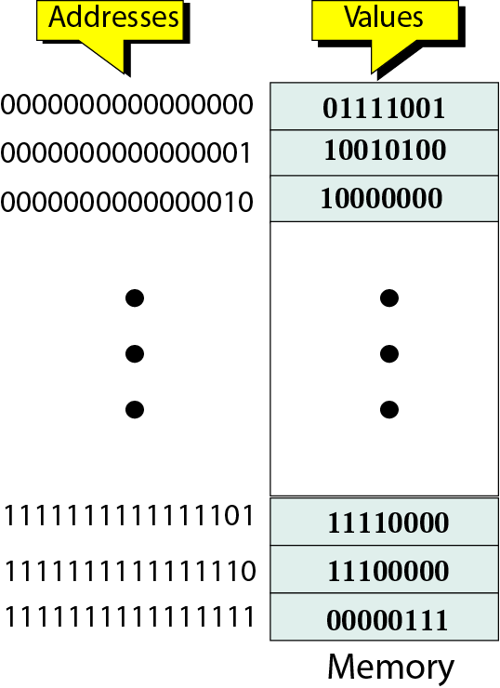
80x86 计算机的基本结构
三、内部存储器
内存是存放指令和数据的部件，由若干内存单元构成。
80x86的内存以字节编址：每个内存单元有唯一的地址，可存放1个字节。
要正确理解内存单元的2个要素：地址（编号）与值（内容）。
1个字占据2个相邻的内存单元；低字节在低地址单元，高字节在高地址单元；字的地址由其低地址来表示。双字也类似。
同一地址可以看作是字节、字或双字单元的地址，取决于具体的使用方式。

Slide 26
地址线条数与主存容量
Intel80x86 地址条数 存储容量
8086 20 1MB
8088 20 1MB
80286 24 16MB
IA-32 32 4GB
N：2^{N}
一个信号对应
两种状态：高或低
两种编码：1或0
1KB＝2¹⁰ B＝1024 B
1MB＝2²⁰ B＝1024 KB
1GB＝2³⁰ B＝1024 MB

Slide 27
80x86 计算机的基本结构
四、I/O 子系统
每个I/O设备必须通过专门的I/O接口电路与主机（CPU和内存）相连。
I/O端口：即I/O地址，是区分I/O设备及其寄存器的编号。
80x86 的I/O端口为16位，独立编址。
I/O端口类似于内存单元，只是对应于I/O设备。
大多数设备使用多个I/O端口（数据端口、状态端口等）。
CPU是通过端口与I/O设备通信的。

Slide 28
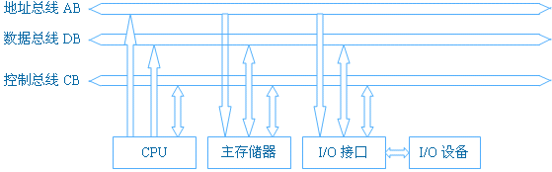
80x86 计算机的基本结构
五、系统总线
1.数据总线
数据总线是用来传递数据的，定义了CPU在每个内存周期所能存取数据的位数。
80x86系列CPU的数据总线为8位、16位、32位或64位。
数据总线越宽，处理能力越强。
具有N位数据总线并不意味着CPU只能处理N位数据。
2.地址总线
地址总线用来指出数据的地址（内存或I/O）。
地址总线的位数决定了最大可编址的内存与I/O空间。
对于N位地址总线，CPU可以提供2^{N}个不同地址：0～2^{N}-1。
地址总线由内存与I/O子系统共享使用（I/O只用低16位）。
3.控制总线
用来控制CPU与内存和I/O设备之间的数据传送方式（如 传送方向）。

Slide 29
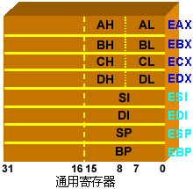
80x86 的寄存器组
一、 通用寄存器
8位通用寄存器8个： AL、AH、BL、BH、CL、CH、DL、DH。
16位通用寄存器8个：AX、BX、CX、DX、SI、DI、BP、SP。
32位通用寄存器8个：EAX、EBX、ECX、EDX、ESI、EDI、EBP、ESP。
AL与AH、BL与BH、CL与CH、DL与DH分别对应于AX、BX、CX和DX的低8位与高8位。
AX、BX、CX、DX、SI、DI、BP和SP分别对应于EAX、EBX、ECX、EDX、ESI、EDI、EBP和ESP的低16位。
AXBXCXDX

Slide 30

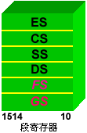
80x86 的寄存器组
二、 专用寄存器
指令指针：EIP（32位）、IP（16位）。IP是EIP的低16位。
标志寄存器：EFLAGS（32位）、FLAGS（16位）。FLAGS是EFLAGS的低16位。
三、 段寄存器
6个16位的段寄存器：CS、DS、ES、SS、FS和GS。
其中FS、GS以及所有32位寄存器是从80386 CPU开始引入的。

Slide 31
80x86 的寄存器组
寄存器的分类 |  |  | 寄存器 |  | 主 要 用 途
通 用 寄 存 器 |  | 数据 寄存器 | AX |  | 乘、除运算，字的输入输出，中间结果的缓存
 |  |  | AL |  | 字节的乘、除运算，字节的输入输出，十进制算术运算
 |  |  | AH |  | 字节的乘、除运算，存放中断的功能号
 |  |  | BX |  | 存储器指针
 |  |  | CX |  | 串操作、循环控制的计数器
 |  |  | CL |  | 移位操作的计数器
 |  |  | DX |  | 字的乘、除运算，间接的输入输出
 |  | 变址 寄存器 | SI |  | 存储器指针、串指令中的源操作数指针
 |  |  | DI |  | 存储器指针、串指令中的目的操作数指针
 |  | 变址 寄存器 | BP |  | 存储器指针、存取堆栈的指针
 |  |  | SP |  | 堆栈的栈顶指针
指令指针 |  |  | IP/EIP
标志位寄存器 |  |  | Flags / EFlags
32位 CPU 的段 寄存器 | 16位CPU的 段寄存器 |  | ES | 附加段寄存器
 |  |  | CS | 代码段寄存器
 |  |  | SS | 堆栈段寄存器
 |  |  | DS | 数据段寄存器
 | 新增加的 段寄存器 |  | FS | 附加段寄存器
 |  |  | GS | 附加段寄存器

Slide 32
标志位的含义及判断方法
一、标志寄存器的位的含义
16位标志寄存器
15 | 14 | 13 | 12 | 11 | 10 | 9 | 8 | 7 | 6 | 5 | 4 | 3 | 2 | 1 | 0
 |  |  |  | OF | DF | IF | TF | SF | ZF |  | AF |  | PF |  | CF
80386以后的32位标志寄存器
31 | … | 17 | 16 | 15 | 14 | 13 | 12 | 11 | 10 | 9 | 8 | 7 | 6 | 5 | 4 | 3 | 2 | 1 | 0
… | … | VM | RF |  | NT | IOPL | OF | DF | IF | TF | SF | ZF |  | AF |  | PF |  | CF
二、运算结果标志位
状态标志通常由CPU根据指令执行结果自动设置，以反映指令执行结果的特征。
80x86 CPU将状态标志作为条件判断的依据，以控制程序的执行流程。
最常用的状态标志是CF、OF、SF和ZF，应熟练掌握。

Slide 33
标志位的含义及判断方法
标志位取值的一般规则
ZF（Zero Flag）：零标志。若运算结果为0，则ZF = 1，否则ZF = 0。
SF（Sign Flag）：符号标志。若运算结果为负数，则SF = 1，否则SF = 0。
CF（Carry Flag）：进位标志。若加法时结果最高位向前有进位或减法时最高位向前有借位，则CF = 1，否则CF = 0。
OF（Overflow Flag）：溢出标志。若带符号数的运算结果超出了补码表示的范围，则OF = 1，否则OF = 0。
AF（Auxiliary Carry Flag）：辅助进位标志。若加法时结果低4位向前有进位或减法时结果低4位向前有借位，则AF = 1，否则AF = 0。
PF（Parity Flag）：奇偶标志。若结果最低字节中1的个数为偶数，则PF = 1，否则PF = 0。

Slide 34
标志位的含义及判断方法
三、状态控制标志位
控制标志是由程序根据需要用指令来设置的，以控制某些指令的执行方式。控制标志包括：
DF（Direction Flag）：方向标志
方向标志DF用来决定在串操作指令执行时有关指针寄存器发生调整的方向。当DF=1时，每次操作后SI、DI内容减小，否则为增大。
IF（Interrupt Flag）：中断标志
中断允许标志IF是用来决定CPU是否响应CPU外部的可屏蔽中断发出的中断请求。IF=1时，CPU响应中断请求；IF=0，则不响应。
TF（Trap Flag）：跟踪标志
当追踪标志TF被置为1时，CPU进入单步执行方式，即每执行一条指令，产生一个单步中断请求。这种方式主要用于程序的调试。

Slide 35
存储器与存储单元的地址
一、80x86 CPU的3种工作模式
1.实模式
与8086兼容的工作模式，只有低20位地址线起作用，仅能寻址第一个1MB的内存空间。MS DOS运行在实模式下。
2.保护模式
32位80x86 CPU的主要工作模式，提供对程序和数据进行安全检查的保护机制。Windows 9x/NT/2000运行在保护模式下。
3.虚拟8086模式
在Windows下，若打开一个MS DOS窗口，运行一个DOS应用程序，那么该程序就运行在虚拟8086模式下。

Slide 36
实模式下内存分段的管理：
16位微机把内存空间划分成若干个逻辑段，每个逻辑段的要求如下：
逻辑段的起始地址(通常简称为段地址)必须是16的倍数，即最低4位二进制必须全为0；
逻辑段的最大容量为64K，这由16位寄存器的寻址空间所决定。
按上述规定，1M内存最多可分成64K个段，即65536个段(段之间相互重叠)，至少可分成16个相互不重叠的段。

Slide 37
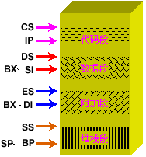
存储器与存储单元的地址
二、存储器的分段
80x86采用分段内存管理机制，主要包括下列几种类型的段：
代码段：用来存放程序的指令序列。
数据段：用来存放程序的数据。
堆栈段：作为堆栈使用的内存区域，用来存放过程返回地址、过程参数等。
一个程序可以拥有多个代码段、多个数据段甚至多个堆栈段。
内存分段的管理模式把内存和程序分成若干个段，每个段的起点用一个段寄存器来记忆，所以，学习微机汇编语言，必须要清楚地理解存储器的分段含义、存储单元的逻辑地址和其物理地址之间的转换关系。

Slide 38
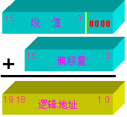
存储器与存储单元的地址
三、物理地址与逻辑地址
物理地址：内存单元的实际地址，也就是出现在地址总线上的地址。
逻辑地址：或称分段地址，记作 段地址: 段内偏移地址
有效地址：将存储单元的实际地址与其所在段的段地址之间的距离称为段内偏移量(EA，Effective Address 或Offset)。
系统采用下列方法将逻辑地址自动转换为20位的物理地址：
物理地址 = 段地址 × 16 + 偏移地址
每个内存单元具有唯一的物理地址，但可由不同的逻辑地址描述。
物理地址

Slide 39
存储器与存储单元的地址
访问内存时段寄存器的使用：
访问存储器方式 |  | 缺省的段寄存器 | 可选用的 段寄存器 | 偏移量
取指令 |  | CS |  | IP
堆栈操作 |  | SS |  | SP
一般取操作数 |  | DS | CS、ES、SS | 有效地址
串操作 | 源操作数 | DS | CS、ES、SS | SI
 | 目标操作数 | ES |  | DI
使用指针寄存器BP |  | SS | CS、DS、ES | 有效地址

Slide 40
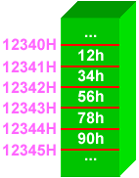
存储器与存储单元的地址
四、存储单元的内容
字节12340H、12341H的内容分别为：12H和34H等
字12340H、12341H的内容分别为：3412H和5634H等
双字12340H、12341H的内容分别为：78563412H和90785634H等。
双字12340H
字12340H
12
34
12
34
56
78
字12341H
34
56
34
56
78
90
双字12341H
同一地址可以看作是字节、字或双字单元的地址，取决于具体的使用方式。

Slide 41
保护模式下的内存管理：
32位微机的内存管理可以采用两种不同工作方式：实模式和保护模式。实模式下的内存管理与16位微机相一致。
保护模式下：段地址长达32位，其值可以不是16的倍数，每个段的最大容量可达4G。
段寄存器的值是表示段地址的“选择器”(Selector)，用该“选择器”可从内存中得到一个32位的段地址，存储单元的物理地址就是该段地址加上段内偏移量，这与16位微机的物理地址计算完全不同。
系统中有全局描述符表(GDT)，其内容是各段的描述符，用来描述段的大小、段在存贮器中的位置、以及控制和状态信息，包括：基地址base、界限limit、访问权access rights、附加字段四部分。

Slide 42
微机的外部设备
主要指输入输出设备和外部存储器，如：键盘、鼠标、扫描仪、显示器、音箱、打印机、硬盘、光驱及软驱等
对外设进行管理和控制是汇编语言的特长
外设与主机通过I/O接口进行通信，每一个接口包括一组寄存器，主要有：数据寄存器、状态寄存器、命令寄存器
外设中的每个寄存器都有一个端口地址，从而构成I/O地址空间

Slide 43
I/O接口
I/O接口(Interface)：外设和主机间的桥梁
完成信号变换、数据缓冲、联络控制等工作
较简单的I/O接口电路与主板一体
较复杂的I/O接口电路制成独立的电路板（接口卡Card）
为什么需要接口？
外设与主机的信息格式不同，需要转换
外设与主机的数据传送速度不同，需要缓冲
外设的种类繁多，需要专门的连接电路

Slide 44
I/O设备
I/O设备(I/O device)：用户与微机交互的界面
输入（Input）设备
常用输入设备：键盘；模数转换器、扫描仪等
输出（Output）设备
常用输出设备：显示器；打印机、绘图机等
又称为外围设备(Peripheral）或外部设备
相对于计算机的主机而言
磁盘和光盘等大容量存储器也是计算机的重要的外部设备，既可作输入设备，也可作输出设备

Slide 45
本章小结
80x86计算机由CPU、内存和I/O子系统组成，各部分之间由系统总线相连。
数据总线决定了CPU每次存取数据的最大宽度（位数）；地址总线决定了最大可编址空间；控制总线用来控制CPU与内存和I/O设备之间的数据传送方式。
80x86程序可以存取的最小数据单位是字节。
字的存储采取“低字节在低地址，高字节在高地址，字的地址由低地址表示”的小端方式，双字也类似。
要正确理解内存单元的地址和值，地址表示位置，值是相应位置处的内容。同一地址既可以看作字节单元地址，也可以看作字甚至双字单元地址，取决于具体的使用方式。

Slide 46
80x86 CPU有3种工作模式：实模式、保护模式和虚拟8086模式。
在实模式下，段地址和偏移地址均为16位。20位物理地址由16位段地址左移4位加16位偏移地址得到，只能寻址1MB的内存空间，且每段≤64KB。
状态标志是CPU进行条件判断和控制程序执行流程的依据，最常用的是4个：CF、OF、SF和ZF。其中，CF表示无符号溢出，OF表示带符号溢出。
实模式的编程要点
采用16位段，段地址与偏移地址均为16位，即使32位80x86 CPU（80386及更高）也只能寻址1MB的内存空间。
CPU总是从地址CS:IP处取指令，EIP的高16位为0。
SS:SP指向堆栈段的栈顶地址，ESP的高16位为0。
在32位80x86 CPU下，程序可以使用32位寄存器和32位操作数，但采用32位寄存器表示偏移地址时，只使用低16位，高16位为0。

Slide 47
第2章 作业与练习
书上习题 p.33 ：
2.2、2.3、2.6、2.8
请及时复习，按时完成作业。
read：2.1、2.4、2.5、2.9 (可做在书上)

Slide 48
汇编程序功能
什么是汇编程序
汇编程序是一种翻译程序，有时称为“汇编器”。
汇编程序可以把用汇编语言编写的源程序翻译成CPU能识别的机器指令序列（二进制代码）的目标程序。
常用的汇编程序
Microsoft公司的MASM（Macro Assembler）、
Borland公司的TASM（Turbo Assembler）、
开放支持Linux的汇编器NASM（Netwide Assembler）
……

Slide 49
汇编程序功能
汇编程序对语句格式的要求
不同的汇编程序对用汇编语言所写的源程序在格式上的要求不尽相同，以MASM为例：
大小写无关。
每条语句必须占１行，但可以使用续行符“\”。
为了提高可读性，应该使各个域对齐。

Slide 50
汇编程序功能
汇编程序的主要功能
1、检查汇编语言源程序
2、指出源程序中的语法错误，并给出出错信息
3、生成相应目标程序，并给出列表文件
4、展开宏指令
汇编程序特征
汇编程序提供了许多伪操作和宏指令。
通过使用这些具有类似于高级语言特征的、面向汇编器的伪指令，可以方便地控制程序的结构，但这不是汇编语言的长处。
汇编语言的长处在于编写高效且需要对机器硬件精确控制的程序。

Slide 51
汇编语言源程序格式
一、汇编语言源程序的一般结构
源程序由若干个代码段、数据段、附加段和堆栈段组成。
段之间的顺序可以随意安排。
通常需要一个代码段、一个数据段和一个堆栈段，有时可包含一个附加段。

Slide 52
汇编语言源程序格式
二、汇编语言源程序的语句格式
[名字] 助记符 操作数 [; 注释]
名字项：应该是有效标识符，表示本语句的符号地址，可以是标号或变量。
助记符项：包括指令、伪操作、宏指令的助记符。汇编程序将把指令翻译成机器语言，对伪操作将根据功能进行处理，对宏指令则按其定义展开。
操作数项：由一个或多个表达式组成，可有多个操作数，以逗号分隔。表达式由常数、寄存器、标号、变量与一些操作符结合而成，汇编程序按照一定的优先 规则对表达式进行计算，得到一个数值或一个地址。
注释项：以分号开头的字符串，用来说明程序或指令的功能，使程序易于读懂；可单独使用的。

Slide 53
汇编语言程序的开发
一、建立汇编语言工作环境
根据需要下载汇编程序：MASM6.11 或更高版本；
安装或复制到PC，注意路径设置；
使用自己习惯的编辑器（记事本），输入源程序；
开始实现你的程序设计。
建议下载：MASM for windows软件，有完整界面。
否则一般情况下，你还需要有如下程序：
编辑程序 EDIT.EXE，或文本编辑器
调试程序 Debug.com (只能调试16位程序)
CodeView (可以调试32位程序)。

Slide 54
汇编语言程序的开发
二、汇编语言程序设计上机过程
用编辑程序编辑输入源程序，生成 xxx.ASM
用汇编程序将源程序汇编，生成 xxx.OBJ
连接多模块的目标文件，生成可执行文件 xxx.EXE
可执行文件的调试运行、
源程序修改，重复上述过程
可执行文件的正式运行
如果对汇编程序如何翻译机器码有兴趣，可查阅80x86汇编小站http://www.x86asm.com提供的OPCODES手册。

Slide 55
汇编语言程序的开发
1、可以用文本编辑器、记事本等来输入和编辑源程序，保存文件xxxxx.asm，必须用此扩展名。
2、可以分别使用汇编程序和连接程序
用masm xxxxx.asm（可省略扩展名，只要文件存在） 生成目标文件 xxxxx.obj，以及选择生成列表文件xxx.LST（列出源程序及机器语言程序清单，包括段名表和符号表）和交叉引用文件xxx.CRF（用于建立交叉引用表）。
3、然后用link xxxxx，生成可执行文件xxxxx.exe
可能需要输入库文件名（yyy.LIB）；可选择输出连接映像文件xxx.MAP（列出各段在存储器中的分配情况）。
4、也可直接使用汇编和连接
如：ML / xxxxx.asm ；汇编连接成功，产生可执行程序 xxxxx.exe

